Slide 1
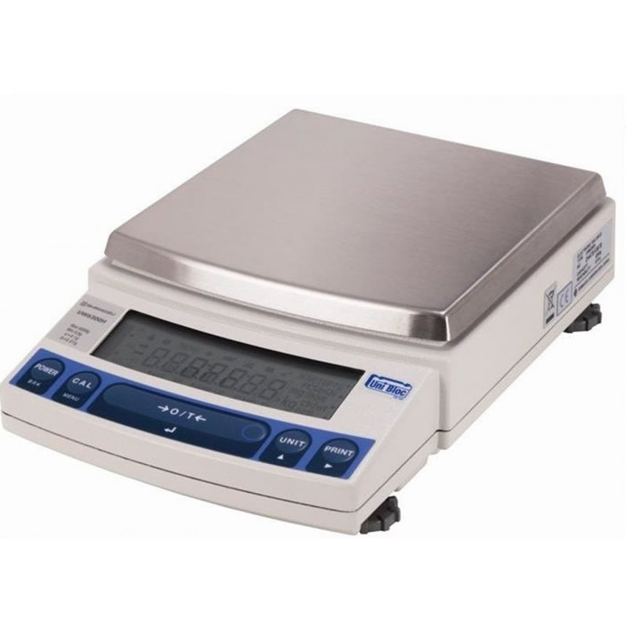
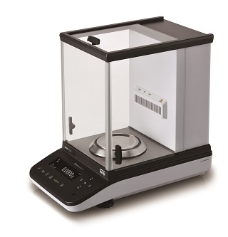
Bilancia analitica e tecnica
La bilancia analitica e tecnica è un dispositivo di misura di elevata precisione, appositamente sviluppato per l’utilizzo professionale nell’ambito di laboratori chimici, farmaceutici, automotive, alimentari, della componentistica elettronica dei semiconduttori.
Entrambe, infatti, sono accomunate dall’elevato grado di precisione che le rende indispensabili in tutte quelle applicazioni in cui occorre avere dei risultati estremamente precisi.

Slide 2
I requisiti fondamentali di una bilancia analitica e tecnica sono i seguenti:
Sensibilità per sensibilità s’intende la più piccola variazione di massa che una bilancia analitica e tecnica può rilevare.
Portata la portata indica il carico massimo che la bilancia analitica e tecnica può supportare.
Linearità la linearità indica l’errore massimo di pesata che si può osservare
Accuratezza indica la corrispondenza tra la misura effettuata dalla bilancia analitica e tecnica ed un valore standard di riferimento.
Sensibilità e portata consentono di classificare con esattezza la bilancia analitica e tecnica:
una bilancia analitica ha una portata di circa 200 g ed una sensibilità di 0,0001 g.
nella bilancia tecnica la portata può arrivare fino a 2 kg. La sensibilità, invece, è pari a 0,1 – 0,01 g.

Slide 3
La bilancia analitica è quindi più precisa dato che può arrivare a stimare i decimi di milligrammo; oltre ad essere costruita in modo più accurato al fine di limitare al massimo errori di pesata accidentali o sistematici. Proprio per questo è dotata di piedini regolabili per sistemare il livellamento e di una gabbietta antivento fondamentale per togliere ogni eventuale influenza esterna e stimare solo il peso reale del campione. A seconda del tipo di bilancia analitica, la gabbietta antivento può essere composta da due pannelli laterali scorrevoli in vetro o in plastica, ad apertura automatica oppure meccanica.
La bilancia tecnica è più pratica e di facile utilizzo. Proprio per questo viene largamente impiegata nei laboratori in ambito scolastico o accademico.

Slide 4
Luogo di installazione della bilancia
L'accuratezza e la ripetibità dei risultati di pesata sono strettamente legate al luogo di installazione della bilancia.
Punti di attenzione:
Banco di pesata
▪ Stabile (banco da laboratorio, telaio da laboratorio, piano in pietra- Il tavolo di pesata non deve flettersi all'appoggio e deve essere possibil- mente privo di vibrazioni)
▪ Deve essere antimagnetico (evitare il piano in acciaio).
▪ Deve essere antistatico (evitare plastica o vetro).
▪ Deve avere un fissaggio unico (Deve essere posizionato sul pavimento o essere fissato alla parete. Entrambi i fissaggi contemporaneamente trasmettono vibrazioni dalla parete e dal pavimento)
▪ Deve essere riservato alla bilancia. La posizione e il tavolo di pesata devono essere stabili in modo che l'indicazione della bilancia non vari se ci si appoggia al tavolo o se si calpesta la zona della pesata.

Slide 5
Area di lavoro
Deve essere un ambiente privo di vibrazioni ▪ Privo di correnti d'aria
Posizionare il tavolo di pesata in un angolo della stanza. Gli angoli sono infatti i luoghi con meno vibrazioni degli edifici.
L'accesso ideale alla stanza dovrebbe avvenire tramite una porta scorrevole per ridurre l'influsso del movimento della porta.
Temperatura
▪ La temperatura dell’ambiente deve essere mantenuta il più possibile co- stante perché i risultati della pesata sono influenzati dalla temperatura. (deriva termica tipica: 1-2 ppm/°C).
▪ Evitare di pesare vicino ai caloriferi o alle finestre.
Umidità dell'aria
L'umidità relativa (% rU) si trova idealmente tra il 45 e il 60 %. Il cam- po di misurazione tra il 20 e l'80 % rU non dovrebbe mai essere superato né in eccesso né in difetto.

Slide 6
Luce
Possibilmente posizionare la bilancia contro una parete priva di finestre. L'esposizione diretta ai raggi solari (calore) influenza il risultato della pesata.
Posizionare la bilancia a debita distanza dai dispositivi di illuminazione, per evitare irradiazioni di calore, soprattutto nel caso di lampadine. Utilizzare lampade tubolari.
Aria
Posizionare la bilancia lontano dai getti d'aria dei condizionatori o degli strumenti con dispositivi di ventilazione come computer o grandi strumenti da laboratorio.
Posizionare la bilancia a debita distanza dai caloriferi. Oltre alle possibili derive termiche anche le forti correnti d'aria possono causare disturbi.
Non posizionare la bilancia vicino alla porta. Evitare i luoghi molto frequentati. Chi passa normalmente genera una
corrente d'aria sul luogo di pesata.

Slide 7
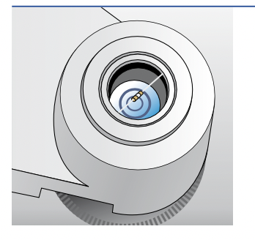
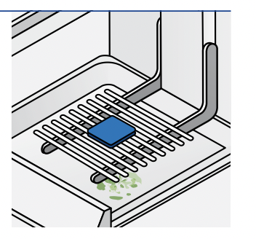
Messa in bolla
Allineare la bilancia. Controllare che la bolla d'aria si trovi al centro della livella. Le correzioni possono essere effettuate con i piedini regolabili.
Piatto di pesata
Posizionare il materiale da pesare sempre al centro del piatto. In questo modo si evitano errori dovuti al carico decentrato.

Slide 8
Influenze ambientali
Se l'indicazione del peso non si stabilizza, se il risultato si sposta lentamente in una direzione oppure se vengono indicati semplicemente valori errati, ciò è spesso da ricondurre a influenze ambientali indesiderate. Le cause più frequenti possono essere:
▪ Influenze del materiale di pesata ▪ Influenze ambientali nel luogo di installazione della bilancia ▪ Assorbimento o rilascio di umidità del materiale di pesata ▪ Materiale o recipiente di pesata caricati elettrostaticamente ▪ Materiale o recipiente di pesata magnetici

Slide 9
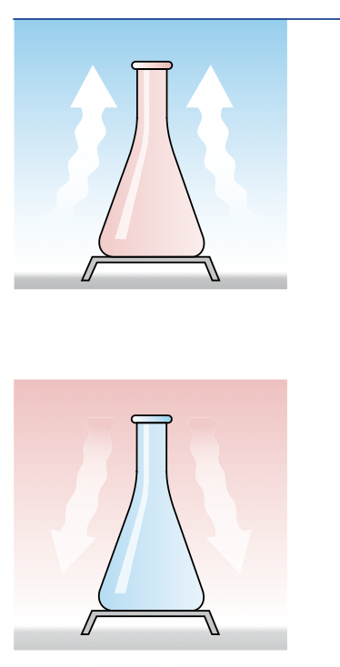
Temperatura
Problema L'indicazione del peso di un materiale si sposta in una direzione.
Possibili cause
Una differenza di temperatura tra il materiale di pesata e l'ambiente causa correnti d'aria lungo il recipiente di pesata. L'aria che passa lungo il recipiente provoca una forza verso l'alto o verso il basso. Il risultato di pesata si scosta dal valore corretto.
Questo effetto viene definito spinta dinamica. L'effetto si attenua al raggiungimento di un equilibrio termico.
Ossia: un oggetto freddo risulta più pesante, mentre un oggetto caldo risulta più leggero.
COSA FARE
Non pesare campioni prelevati direttamente dall'essiccatore o dal refrigeratore
Acclimatare il materiale di pesata alla temperatura del laboratorio o della camera di pesata
Prendere il recipiente del campione con una pinza
Non prendere nulla nella camera di pesata con le mani
Scegliere recipienti per il campione con un'apertura limitata

Slide 10
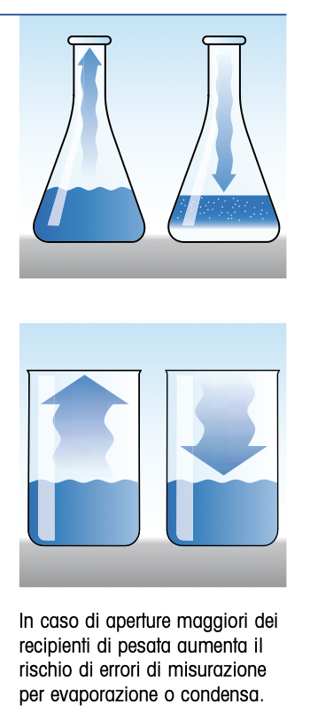
Assorbimento di umidità/evaporazione Problema L'indicazione del peso di un materiale si sposta permanentemente in una direzione.
Possibili cause
Misurare la perdita di peso di sostanze di sostanze liquide (per es. l'evapo- razione dell'acqua) o l'aumento di peso di materiali igroscopici (assorbi- mento dell'umidità dell'aria).
COSA FARE
Utilizzare recipienti di pesata puliti e asciutti e tenere la piattaforma di pesata al riparo da sporcizia e gocce d'acqua. L'utilizzo di recipienti con aperture limitate o di coperchi può essere d'aiuto.
Evitare basi di sughero o cartone per i palloni a fondo sferico.

Slide 11
Come si esegue una pesata
Verificare che la bilancia sia in bolla e tarata prendere un pesafiltri e porlo sul piattello di pesata in posizione centrale
Prelevare con spatola (se il materiale è solido) o con pipetta (se è un liquido) un’aliquota del materiale da pesare che si avvicini al peso che vogliamo prelevare, è preferibile essere in difetto piuttosto che in eccesso (nel caso in cui si debba togliere materiale in eccesso non riporlo nel contenitore di partenza). Se la prima pesata è fortemente in difetto aggiungere una seconda aliquota. Nota: Nel caso in cui la pesata sia effettuata per preparare una soluzione ad una determinata concentrazione, la correzione del discostamento tra pesata desiderata e realizzata potrà essere compensato attraverso diluizione nelle fasi successive
Annotare il valore della pesata (VAL 1)
Trasferire il materiale pesato nel contenitore volumetrico in cui sarà aggiunto il solvente.
Pesare nuovamente il pesafiltri
Annotare il valore pesato (VAL2)
Sottrarre questo valore a VAL 1, la differenza corrisponde al peso del materiale effettivamente traferito nella soluzione
NOTA: al punto 4 è possibile rimuovere quantitativamente il materiale pesato facendo lavaggi ripetuti del pesafiltri con il solvente

Slide 12
Esercizio 1
Preparare una soluzione di NaCl 0.5 mM di volume 10 ml (SOL 1)
Esercizio 2
Da SOL 1 preparare una soluzione di volume 20 ml e di concentrazione 0.1 mM (SOL 2)
Esercizio 3
Da SOL 2 fare diluizioni seriali 1:5 ottenendo 4 soluzioni di volume 1 ml, descrivere la procedura e indicare i valori di concentrazione per ciascuna di esse.

